Slide 1
返校宣讲
——科大少年班学院篇

Slide 2
总述
Part 1
——关于少院

Slide 3
办学历史
1977年10月，江西冶金学院教师倪霖致信当时的国务院副总理方毅，举荐江西赣州13岁的天才少年宁铂。11月3日，这封得到方毅亲笔批示的信，直接促成几个月后，中国科大少年班的诞生。
1978年3月，在著名物理学家、诺贝尔物理奖获得者李政道教授的大力倡导和热心支持下，在邓小平、方毅等党和国家领导人的支持和推动下，中国科大创建了少年班，其目的是为探索中国优秀人才培养的规律，培养在科学技术等领域出类拔萃的优秀人物，推动中国教育和经济建设事业的发展。
1978年3月，中国科大创建了少年班。
2008年，少年班与微尺度物质科学国家实验室联合办学，“少年班--交叉学科人才培养模式创新试验区”项目在中科大少年班30年庆典大会上正式揭牌。此举意味着中科大“超常少年”教育模式已经得到了国家的认可，中科大少年班必将在培养“超常少年”的道路上坚定地走下去。
2008年少年班创办30周年之际，中国科大将原少年班管委会（系级建制）升格为少年班学院。

Slide 4
教学模式
少部分专业意愿十分明确的学生，从入学起直接进入主修专业，按照相关专业培养计划学习；
大部分学生实行两段式学科平台培养模式（2+2），前两年完成基础课程学习，后两年在导师指导下进行个性化专业学习。
在培养过程中重视激发学生对科学的兴趣，尽早引导他们进入科研一线，通过实践锻炼，帮助学生选择和调整专业方向，有针对性地修读相关课程。鼓励专业交叉，学生可以选修多个专业的课程，使得学生有较为广泛的适应面，同时在符合自己兴趣、特长（能力）的方向有充分的发展，实现“广度”和“深度”的真正和谐统一。
为满足学习能力强的学生群体对课程深度的需求，少年班与教务处、相关学院创办“华罗庚班”、“严济慈班”、“物质科学班”等学科强化计划，对相应专业课程进行改革，学生根据学习能力可以随时调整进出这些计划。

Slide 5
组成人员
中科大少年班学院由三部分学生组成。
其一是传统模式少年班学生，他们是年龄16周岁以下的非应届高中毕业生，先参加全国统一高考，再通过集中复试，进行包括心理素质、学习能力、社交能力等在内的全面素质测试，最后录取入学；
其二是少年班“创新试点班”，在年龄17周岁以下的非应届高中毕业生中先参加全国高考，再参加综合自主招生考试，按成绩择优录取；
其三是理科实验班(俗称“00班”)，从普通高考录取的学生中选拔产生（一般为成绩前5%）。

Slide 6
知名校友
2012年，少年班两位校友骆利群（81少）、庄小威（87少）当选美国科学院院士，骆利群同时当选美国人文与科学院院士。
李俊凌，87少，斯坦福大学博士，曾先后任麦肯锡（中国）公司咨询顾问、摩托罗拉公司个人通讯事业部北亚发展战略部总监，现任阿里巴巴集团参谋部副总裁，并任中国雅虎社区、资讯与通讯业务总经理。
钟杨，79少，复旦生命科学院常务副院长，教授、博士生导师
曹原，2010年以669分的高考成绩被中国科学技术大学少年班录取，并入选“严济慈物理英才班”；2014年本科毕业于中国科学技术大学，前往麻省理工学院读博，加入了Pablo Jarillo-Herrero的团队；在石墨烯超导领域的研究解决了困扰人们107年之久的科学难题，并被美国nature杂志评为全球十大科学家之一。

Slide 7
课程
Part 2

Slide 8
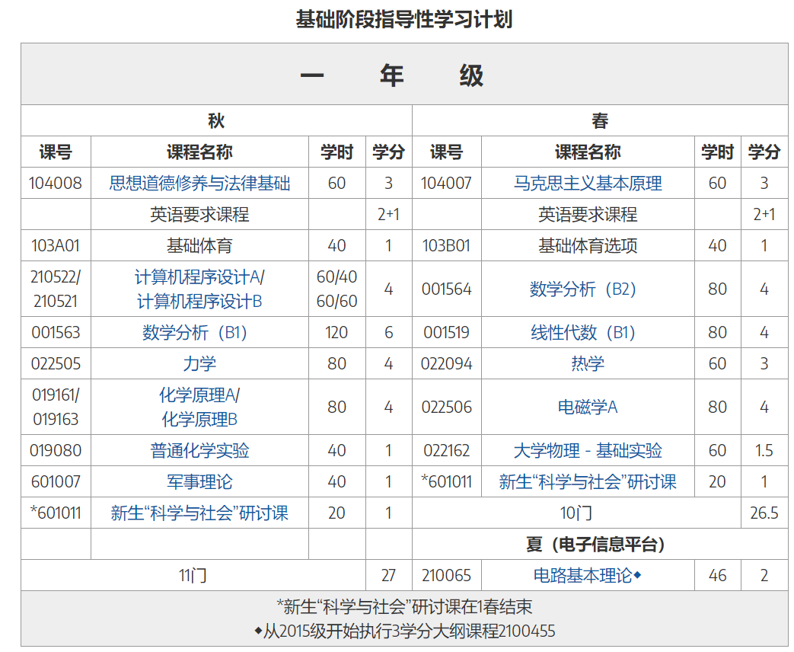
优质+多选择
培养方案

Slide 9
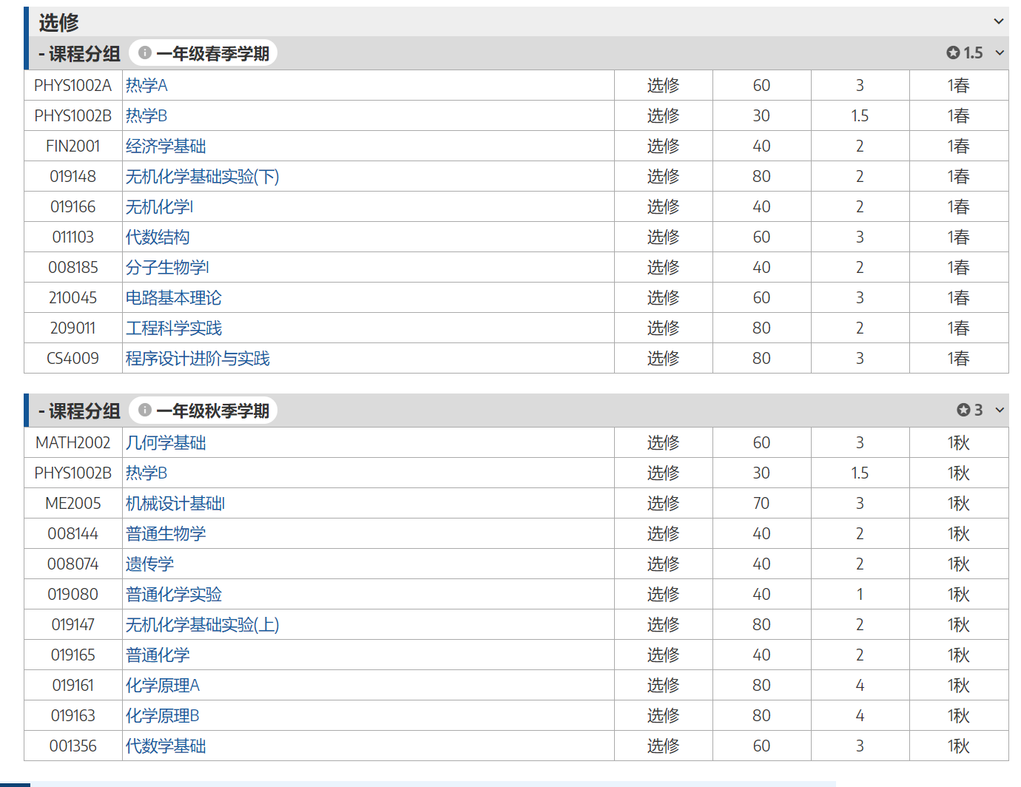
优质+多选择
培养方案

Slide 10
名师
数学分析——程艺
1978.03——1982.01，在中国科学技术大学数学系大学本科学习；
1982.01——1984.09，在中国科学技术大学数学系硕士研究生学习（期间获郭沫若奖学金）；
1984.09——1993.09，中国科学技术大学教师（1984.12-1987.03，在英国曼彻斯特大学数学系应用数学专业攻读博士研究生，获理学博士学位（系中国科技大学首位博士后研究人员），1989.09-1990.09，美国石溪纽约州立大学理论物理研究所访问学者，1992.06破格晋升为教授，1993.12评为博士生导师）；
1995.06——1998.06，中国科学技术大学数学系主任；
1999.01——2005.09，中国科学技术大学副校长、研究生院院长；
2006.01——2016.12，安徽省委教育工委书记、省教育厅厅长、党组书记。
国家教育部教学指导委员、科学技术委员会委员。

Slide 11
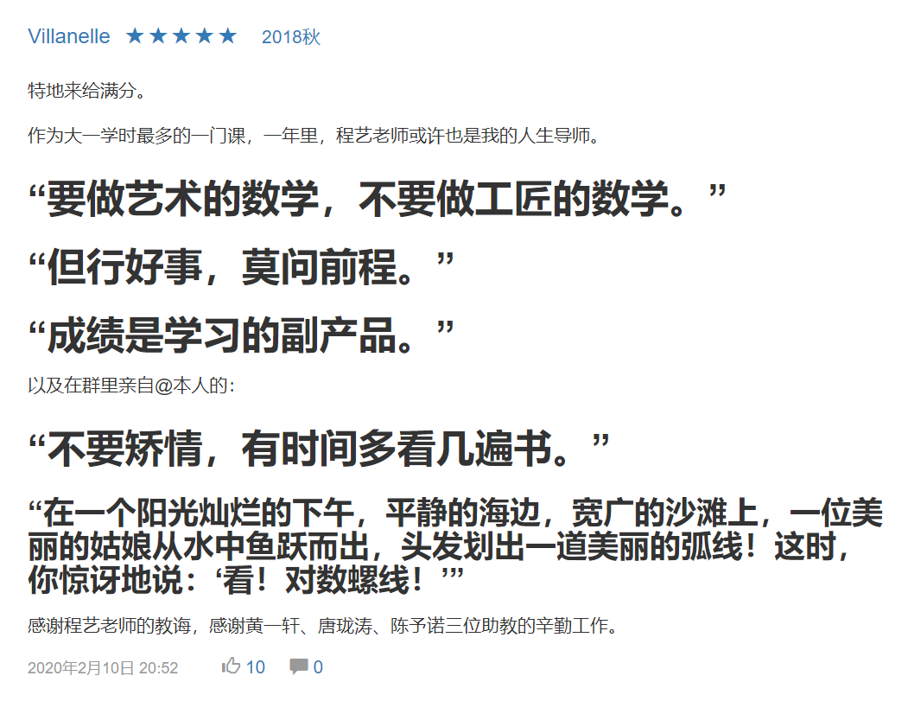
名师

Slide 12
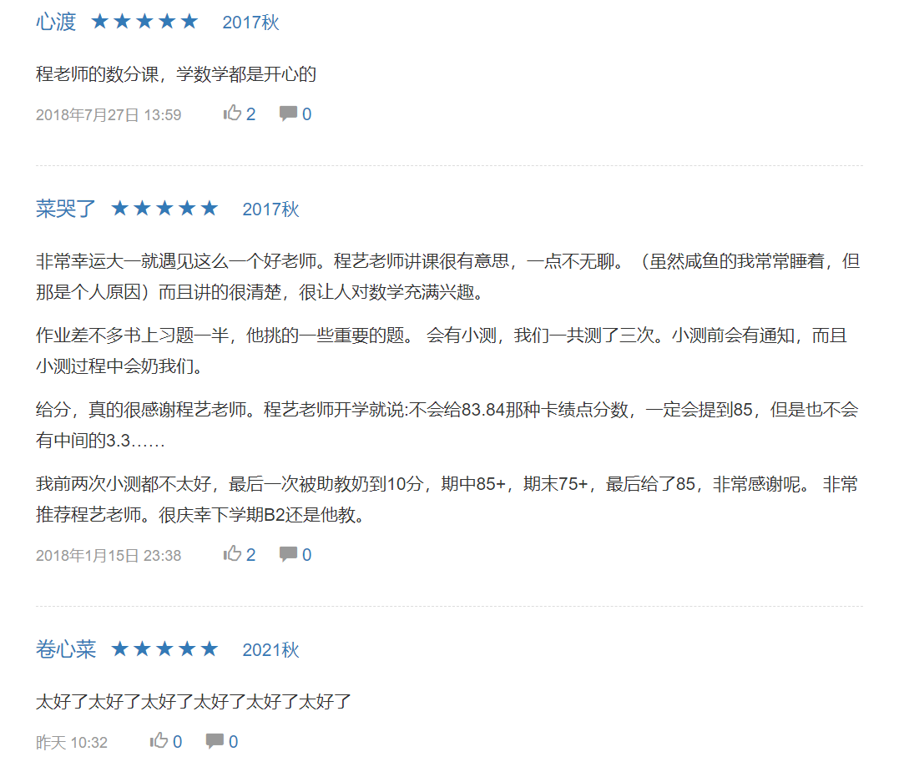
名师
单击此处添加标题

Slide 13
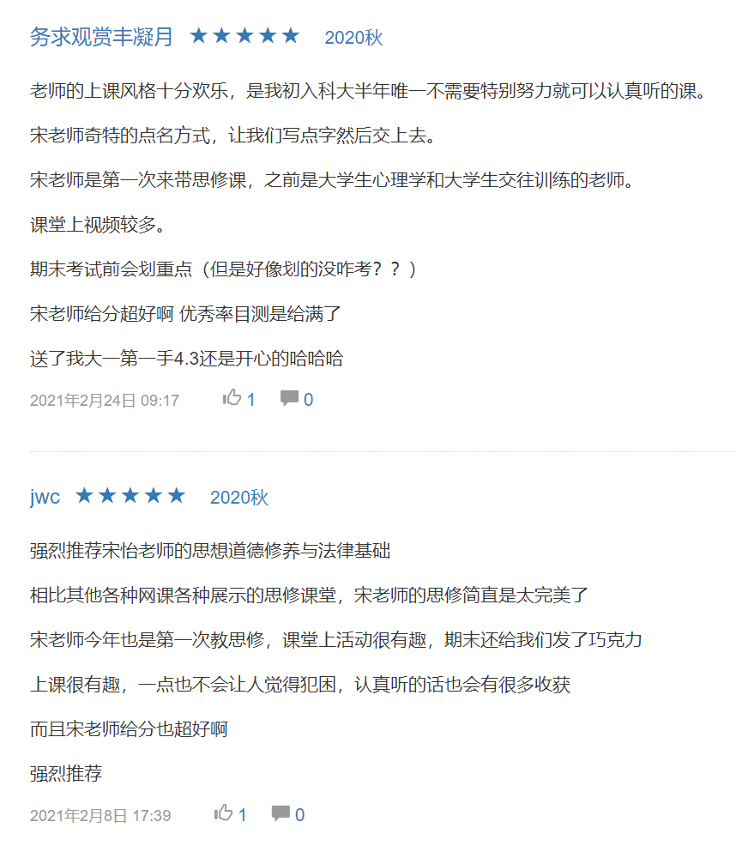
那些值得吹爆的老师
政治——宋怡老师

Slide 14
课外活动
Part 3

Slide 15
少院学生会
联络部
志愿服务中心
学体部
素质拓展中心 媒体中心
信宣部

Slide 16
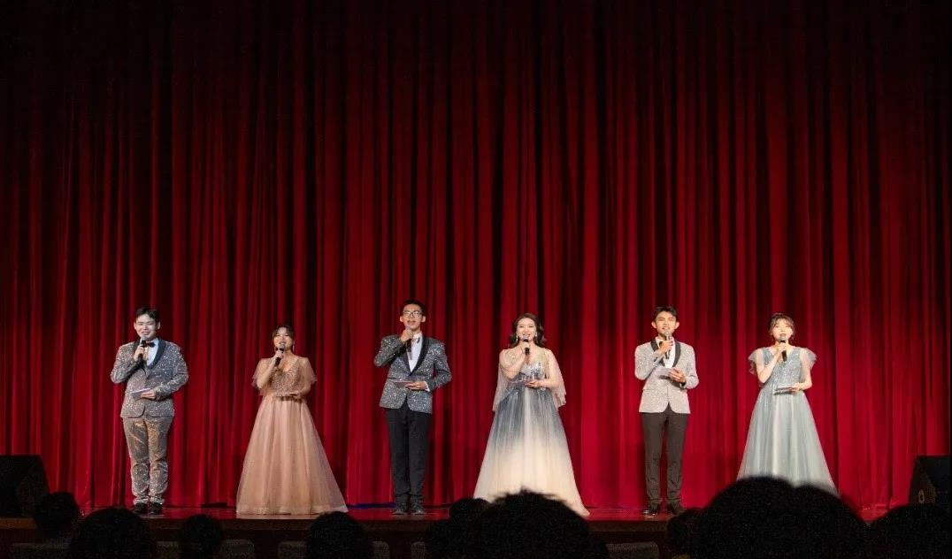
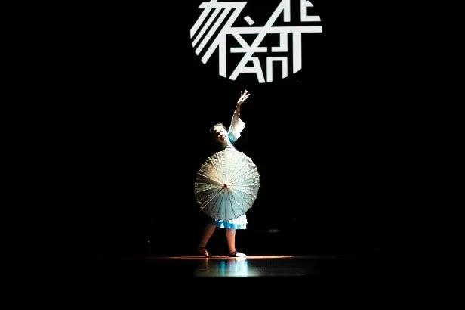
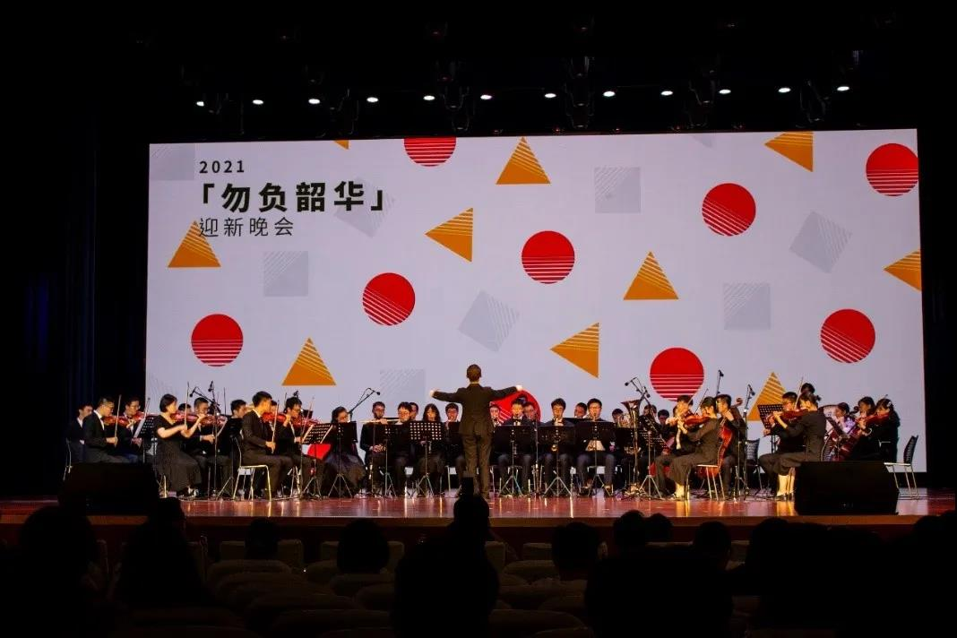
勿负韶华晚会
10月7日晚，我校在东区大礼堂举办“勿负韶华”2021迎新晚会。
经过长达一个多月的筛选、排练与打磨，最终有12个节目脱颖而出，在晚会现场为同学们带来了一场宏大的视听盛宴。交响、民乐，团体登场；歌舞、器乐，不甘示弱；语言艺术、话剧表演，轮番上阵；更有说唱、街舞、阿卡贝拉等等时下流行的艺术形式，让现场观众叹为观止。

Slide 17

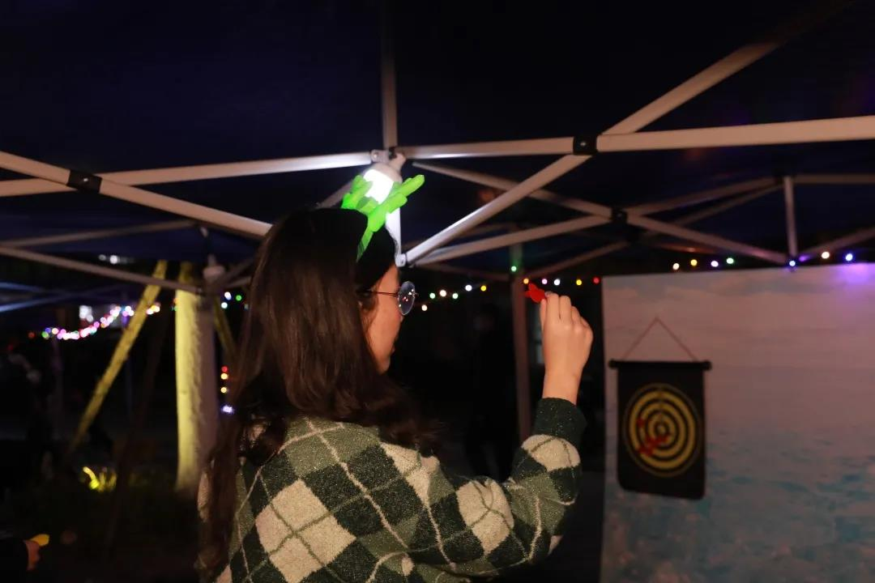
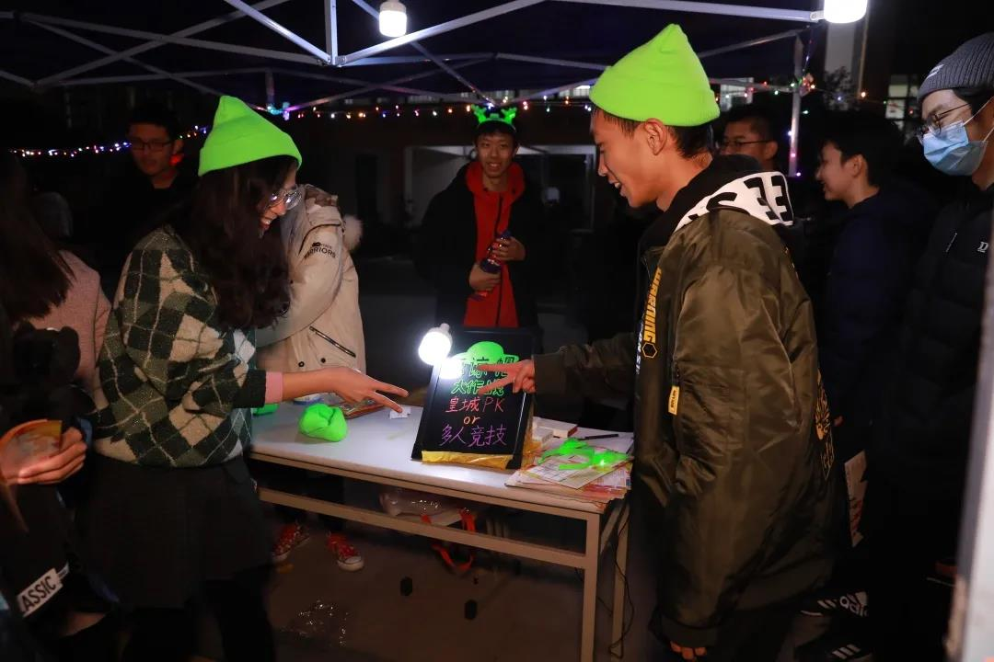
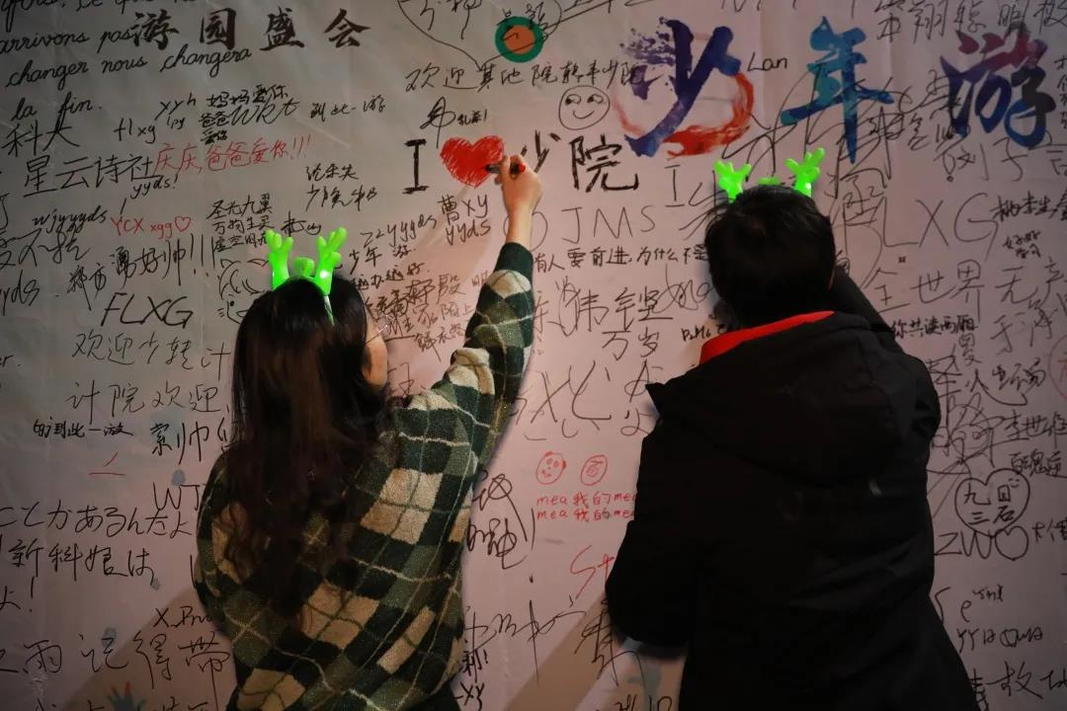
少年游
愿你不忘初心，走出半生，归来仍是少年
作为少年班学院每年最盛大的活动之一，“少年游”在朦胧的夜色中拉开序幕。智力谜题，龙门飞镖，还有在摊位间闪现的绿帽子，这些，都给人留下了难忘的回忆。

Slide 18
班级活动
中秋晚会：奶茶零食+节目+桌游
冬至包饺子

Slide 19
谢谢聆听！

